Slide 1
CONFERINȚĂ TEMATICĂ, Mediu și Climă
Brașov, 12 – 13 februarie 2015
Proiecte de adaptare la schimbările climatice, experiența Fundației Terra Mileniul III
Liviu Gheorghe

Slide 2
Conținut
Despre noi
Proiectele noastre
Proiectul Utilizarea durabilă a biomasei in scopuri energetice
Proiectul Soluții la îndemână pentru adaptarea la schimbările climatice – opțiuni pentru comunitățile rurale
Proiectul Microparc fotovoltaic 15 kW in comuna Pietroasele, județul Buzău
Proiectul Solutii eco-inovatoare pentru dezvoltare rurală durabilă

Slide 3
Despre noi:
TERRA Mileniul III este o organizație de protecție a mediului ce promovează programe de dezvoltare sustenabila la nivel național si internațional in domeniul:
  energiei
  transportului
  schimbărilor climatice
  educației

Slide 4
Proiectele noastre
  Energie
    Bariere in dezvoltarea proiectelor de energie din surse regenerabile
    Portalul produselor eficiente energetic
    Utilizarea durabila a biomasei in scopuri energetice
    Promovarea surselor regenerabile de energie in Romania
  Transport
    Winning over the member states on European transport issues
    Transport public durabil in București
    Autostrăzi cu orice cost
  Educație
    Maratonul dezvoltarii durabile
    Tinerii ambasadori in lupta cu schimbările climatice
    Soluții la îndemână pentru schimbările climatice
  Schimbări climatice
    Adaptarea la schimbările climatice
    Spre o economie verde cu emisii reduse de CO2

Slide 5
Proiectul Utilizarea durabila a biomasei in scopuri energetice
  Scopul proiectului: creșterea gradului de utilizare durabila a biomasei din deșeuri agricole pentru reducerea emisiilor de gaze cu efect de sera
  Obiective:
    promovarea unei soluții viabile de încălzire a clădirilor municipale si locuințelor din comuna Vlad Țepeș, bazata pe utilizarea biomasei din deșeuri agricole.
    creșterea capacității comunității locale din comuna Vlad Țepeș de a participa la luarea si implementarea deciziilor privind creșterea ponderii energiei din surse regenerabile – deșeuri agricole in consumul energetic total
    creșterea gradului de promovare si diseminare a bunelor practici legate de utilizarea surselor regenerabile de la nivelul localităților rurale din apropierea comunei Vlad Țepeș si la nivel național

Slide 6
Proiectul Utilizarea durabila a biomasei in scopuri energetice
  Grupul țintă
    fermierii din comuna Vlad Țepeș
  Finanțator: Programul GEF de granturi mici – GEF SGP
  Parteneri: Primăria comunei Vlad Țepeș, SC AGROMEC SA Călărași
  (http://terramileniultrei.ro/portfolio/utilizarea-durabila-a-biomasei-in-scopuri-energetice-2009-2010/ )

Slide 7
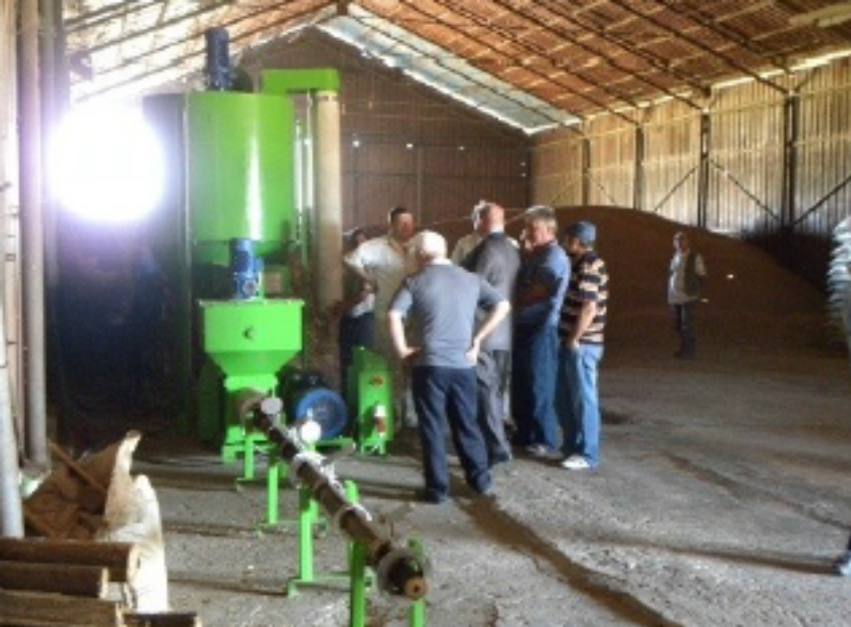
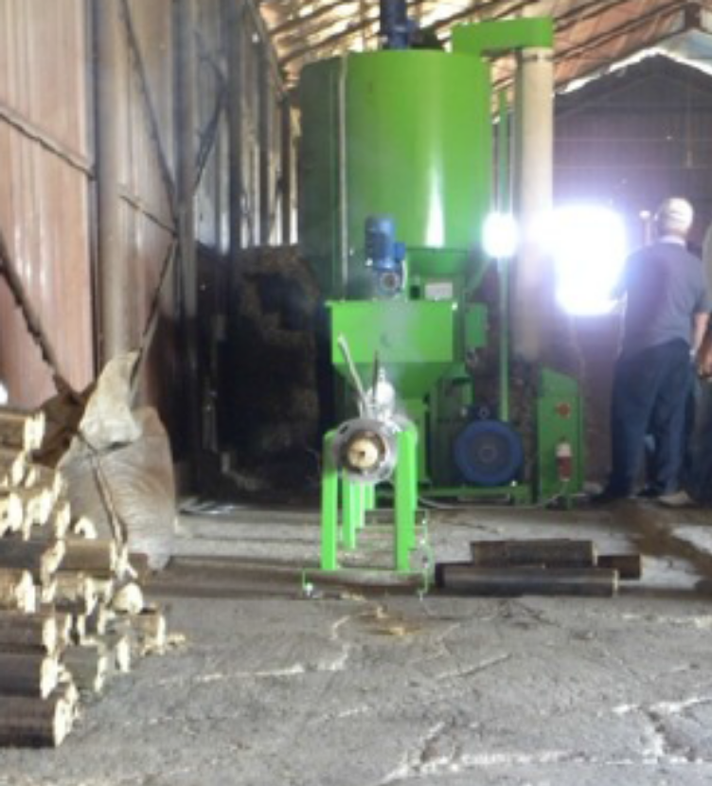
Proiectul Utilizarea durabila a biomasei in scopuri energetice

Slide 8
Proiectul Soluții la îndemână pentru schimbările climatice
  Finanțator: The Body Shop Foundation
  Parteneri: RAC-RO si Asociației Comunelor din Romania
  Unul dintre rezultatele proiectului a fost realizarea unui Manual de soluții verzi, a căror punere in practica se poate face cu minimum de investiții si care pot transforma consumatorii in producători

Slide 9
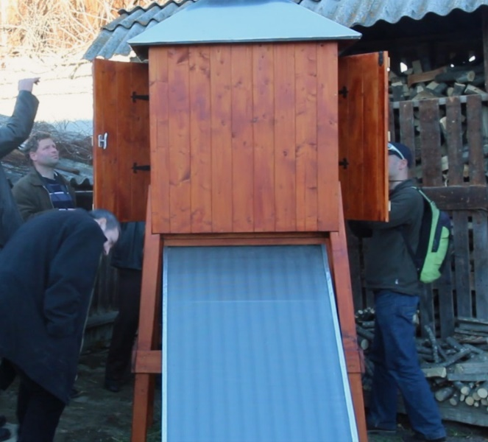
Proiectul Soluții la îndemână pentru schimbările climatice
  Sunt prezentate soluții interesante pentru realizarea unui/unei:
    Colector solar
    Uscător solar pentru fructe
    Cuptor solar
  pentru:
    Fabricarea săpunului din ulei uzat
    Construcția gardului de nuiele
    Cultivarea plantelor din perspectiva
    permaculturii
  (http://terramileniultrei.ro/portfolio/hands-on-solutions-to-climate-change-options-for-rural-communities/ )

Slide 10
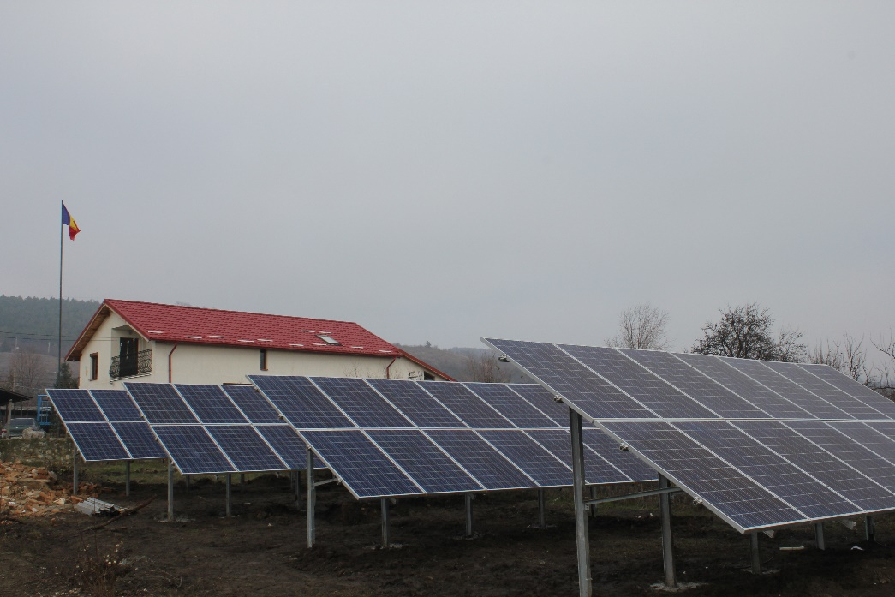
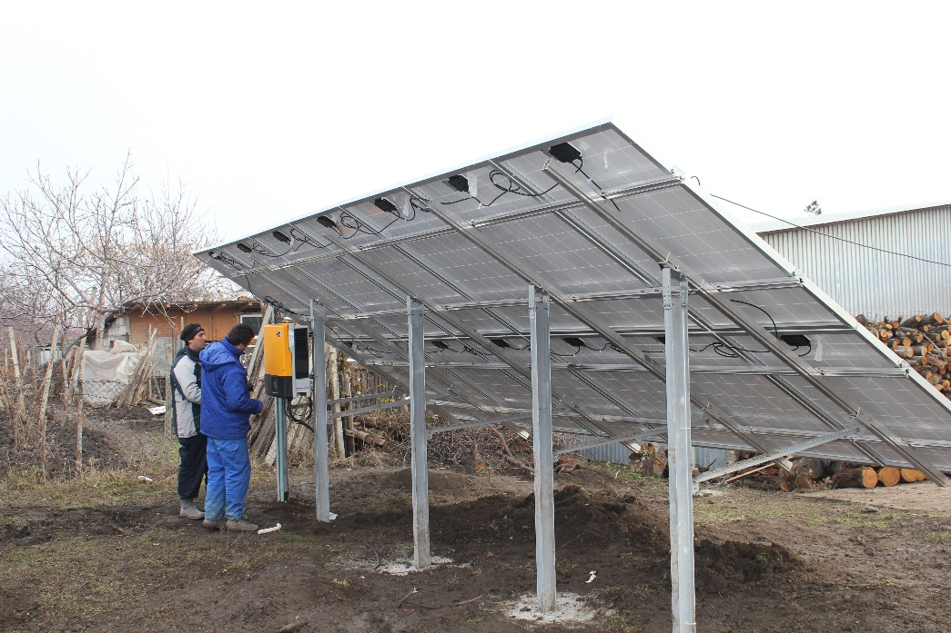
Proiectul Microparc fotovoltaic 15 kW in comuna Pietroasele, judetul Buzau

Slide 11
Proiectul Microparc fotovoltaic 15 kW in comuna Pietroasele, județul Buzau
  Sponsorul proiectului: Coca Cola
  Sponsor Executiv: Fundația Terra Mileniul III (coordonarea întregului proiect)
  Constructor: DG Solar, Brasov
  Proiectul (15 kWp) contribuie la reducerea facturii cu energia electrica a comunei Pietroasele, Buzau)
  Valoarea investiției: aprox. 33000 Euro (din care 30%, respectiv costuri cu avize si acorduri si realizarea lucrărilor de racordare la SEN, au fost suportate de Primărie)
  Cantitatea de energie generata (estimata la aprox. 17 MWh/an) poate acoperi mai mult de 50% din factura cu iluminatul public si clădirile publice din comuna

Slide 12
Proiectul Solutii eco-inovatoare pentru dezvoltare rurală durabilă (2015-2016)
  Obiective:
  Creșterea gradului de informare si conștientizare a minim 5 comunități rurale din 5 județe privind soluții eco-inovative de producere a biocarburantului la nivel local, oportunități de exploatare a plantelor energetice rezistente in contextul schimbărilor climatice
  Dezvoltarea unui proiect demonstrativ pentru producerea biocarburantului (600 l) din cultura de camelina, realizată pe o suprafață de teren degradat si/sau contaminat

Slide 13
Proiectul Solutii eco-inovatoare pentru dezvoltare rurală durabilă
  Grupul țintă:
    Fermieri – un număr de minim 20 fermierii locali
    Comunități locale - proiectul vizează comunitățile rurale din minim 5 județe
    Studenți de la Universitatea Agronomica, voluntarii ai centrului Biotechgen
    ONG-uri
  Finanțator: Fondul ONG
  Parteneri:
    Terra Mileniul III (P1)
    Institutul National de Cercetare Dezvoltare Turbomotoare COMOTI

Slide 14
Va mulțumesc !
Liviu Gheorghe

